Slide 1
電子商務與網路行銷架構介紹

Slide 2
電子商務具有如下的特性
全年無休-opens 365 days/year
全球化市場-global market
成本較低(Ex: 店面/人事)-lower cost
新中間商(Ex:入口網站/仲介網站)-new agent
多媒體資訊呈現-multimedia information presentation
縮短交易的時間-shorter time for doing business
  線上即時處理及回應-(real-time online responses)

Slide 3
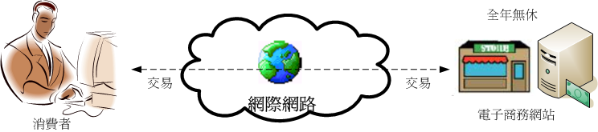
電子商物具有全年無休和
全球化等特性

Slide 4
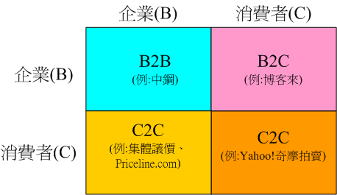
電子商務的類型區分
B

Slide 5
B2B(Business to Business) 電子商務
企業與企業間透過網路進行溝通與交易。
也就是說任何企業之間，只要是透過網際網路而產生的商業行為，都可被稱做為B2B電子商務。

Slide 6
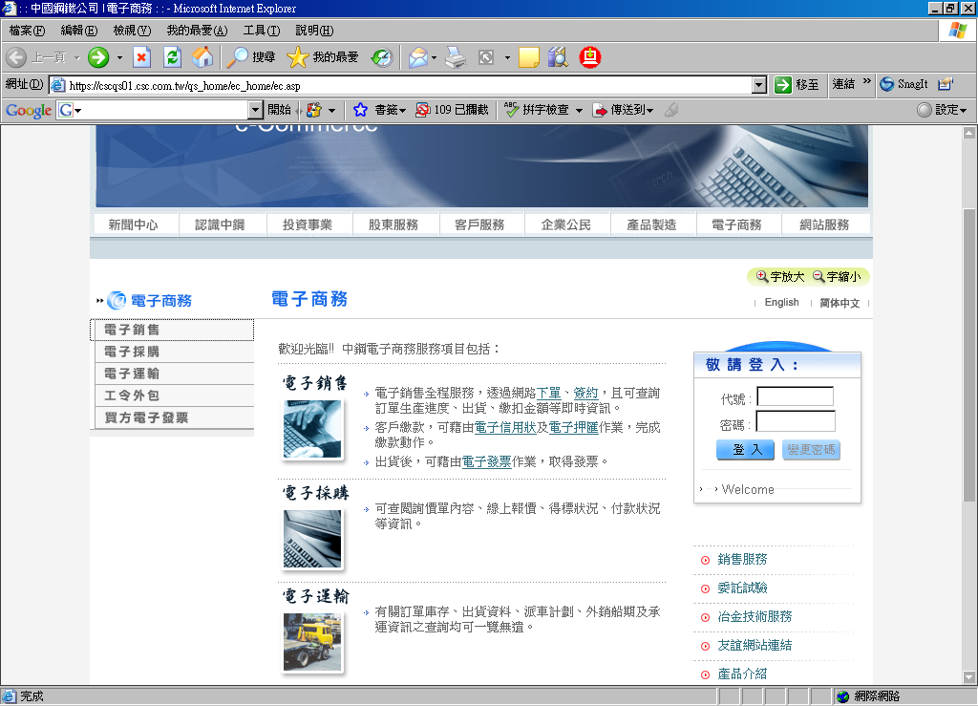
B2B範例－中鋼公司的電子商務網站

Slide 7
B2C(Business to Consumer) 電子商務
企業透過網路提供消費者購物之服務。
企業透過網際網路，提供客戶各種交易與服務，而客戶只要利用電腦連接該企業所架設的網站，即可取得各種線上即時服務或進行交易活動。

Slide 8
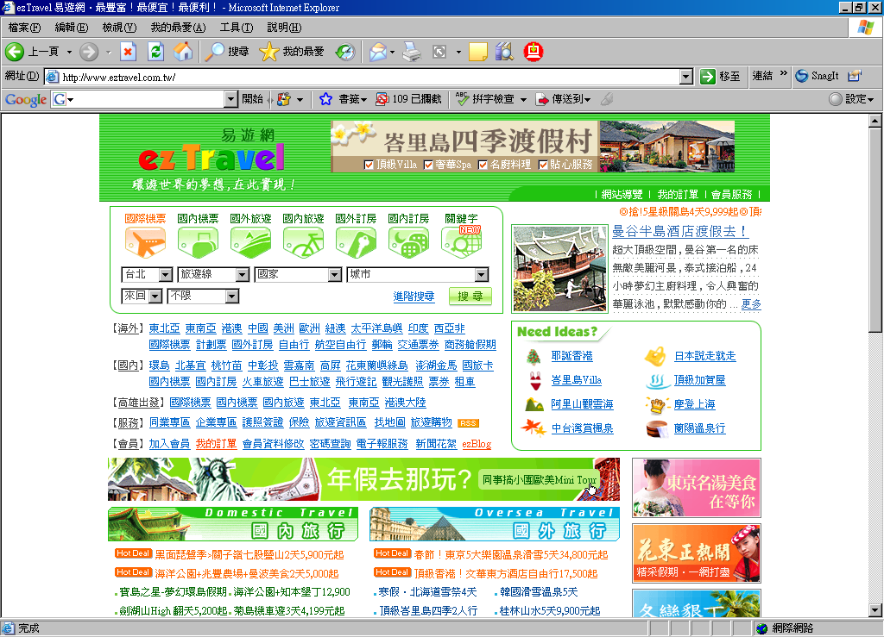
B2C範例－旅遊網站

Slide 9
C2C(Consumer to Consumer) 電子商務
消費者與消費者之間透過拍賣網站進行交易。
網站本身不介入買賣雙方之產品、價格、付款、交貨等事宜，但多會提供信用評等讓買賣雙方參考。

Slide 10
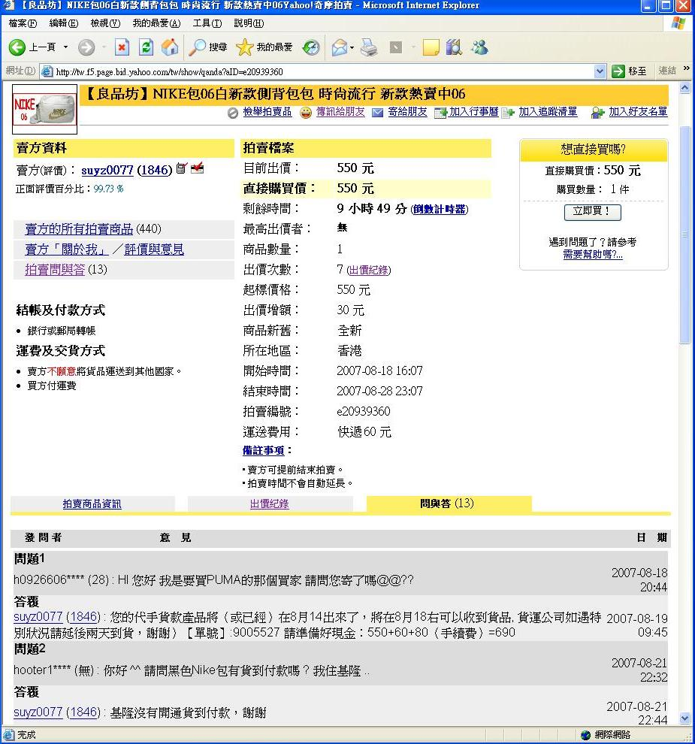
C2C範例－Yahoo拍賣網站-auction

Slide 11
C2B(Consumer to Business) 電子商務
C2B的模式則是由消費者要企業生產符合消費者需求的產品，再由消費者集體議價購買，消費者握有較多的自主權。
另外有人舉例，C2B 的模式可算是消費者導向的行銷方式

Slide 12
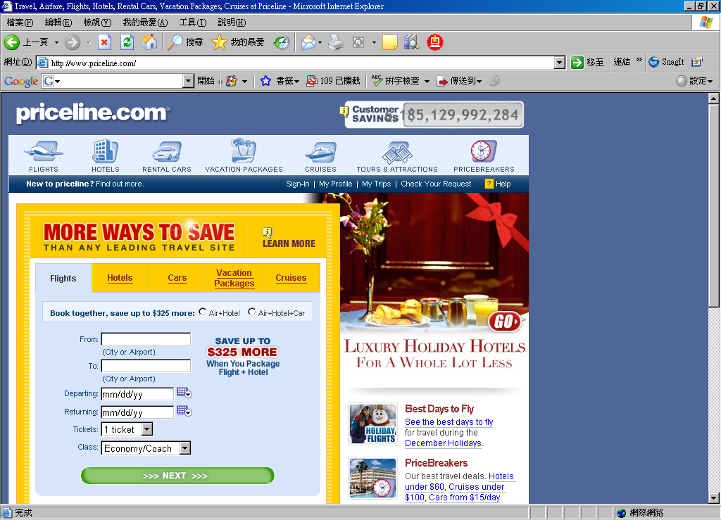
C2B範例－ Priceline.com網站

Slide 13
B2B2C(Business to Business to Consumer) 電子商務
B2B2C是一種B2C的改良模式。有些業者發現在台灣地小人綢商店多的環境下，B2C環境難以成功。
腦筋動得快的廠商就發明了：網站訂購、便利商店取貨收款的模式，一來可降低運費、二來不用擔心付款風險，這就是B2B2C的由來。

Slide 14
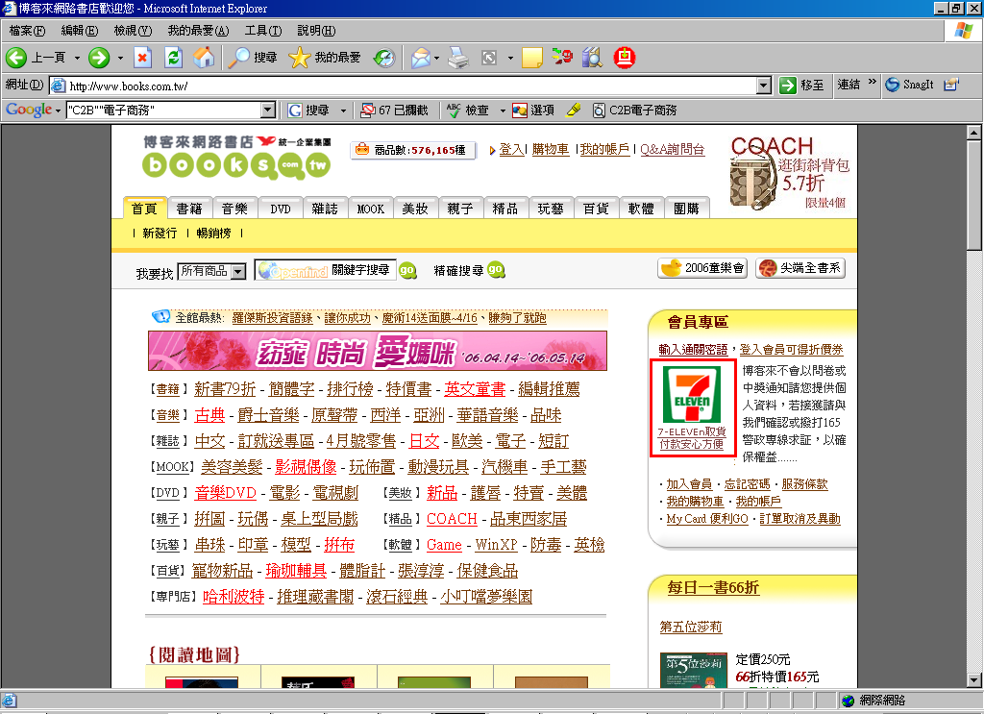
B2B2C範例－博客來網站

Slide 15
B2C2C(Business to Consumer to Consumer) 電子商務
中國大陸的阿里巴巴入口網站為例，阿里巴巴與其旗下的淘寶網已經開始逐漸整合。
阿里巴巴網上的賣家可以直接在淘寶網上開店進行零售，淘寶網上的賣家則可以從阿里巴巴的賣家那裏直接進貨，最後形成B2C2C 的模式。

Slide 16
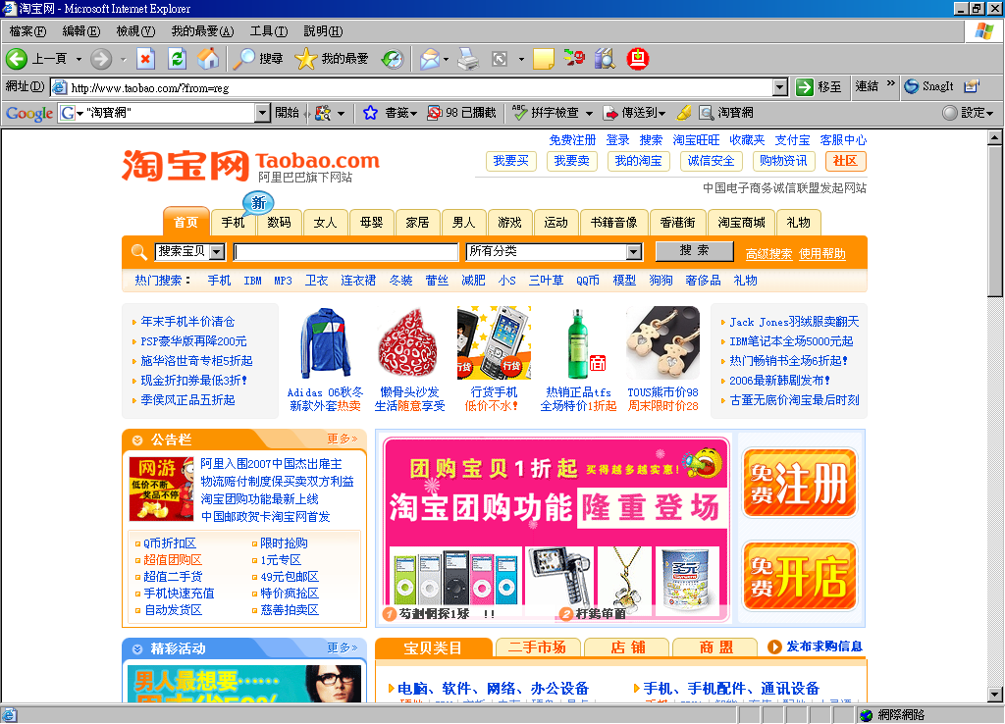
B2C2C範例－淘寶網網站

Slide 17
O2O營銷模式(Online To Offline)
又稱離線商務模式、線下線上模式。
借由行動互聯，將客流從線上引到線下實體通路，來推動銷售及提升品牌。
O2O會透過打折、提供訊息、服務預訂等方式，將線下實體通路的消息，播送給互聯網用戶，將他們轉換成自己的線下客戶。
這種營銷模式，較適用於「必需到店內消費」的行業，例如餐飲、健身、電影、舞台演出、美容美髪等，並且可以多方面提升零售企業的經營效益。

Slide 18
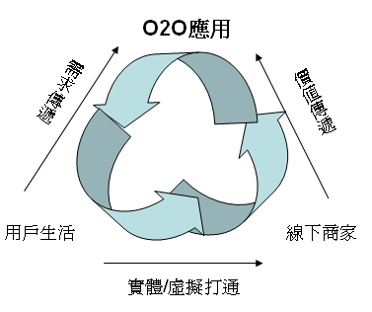
O2O

Slide 19
O2O的好處
O2O策略也可將供應鏈效率提升，可以較低成本獲取客戶，並且透過線上互動，可更準確的掌握消費者需求，來改善庫存結構，並帶來毛利改善。
零售商還可透過消費者對於訊息分析的關注，更好了解消費者的購買習慣及特性，精準調整營銷策略，提高消費者忠誠度。

Slide 20
O2O與B2C, C2C異同
相同處
  都是線上支付
不同處
  B2C、C2C是商品透過快遞物流交付消費者手上。
  O2O則是在線上購買商品或服務後，需至線下實體通路享受服務。
例如：美容、EZTable

Slide 21
電子商務有哪些類型？上網搜尋，各列舉一家成功公司填入下表。
 | B（企業） | C（消費者）
B（企業） | B2B 中鋼網站 | B2C 旅遊網站
C（消費者） | C2B 團購網站 | C2C 拍賣網站
O2O (Online to Offline） | SPA、美容等、EZTable

Slide 22
電子商務的四流
商流：讓買賣雙方順利溝通以利交易完成，商品的所有權完成轉移。包括了銷售、商情蒐集、商業服務…等活動。
物流：實體貨物的移動，廠商如何將產品，利用運輸工具就可以抵達目地的，最後遞送至消費者手上。
金流：重點在如何透過金融體系完成付款機制，強調完善的付款系統與安全性。在電子商務上B2C很多會使用信用卡付款，消費者將信用卡資料直接傳送給廠商，而過程中如何保證安全性的問題。
資訊流：伴隨著商務交易的過程中收集的資訊，在電子商務中是核心部分，企業應注意維繫資訊暢通，以有效控管電子商務正常運作，包括商品資訊、資訊提供、促銷、行銷等。

Slide 23
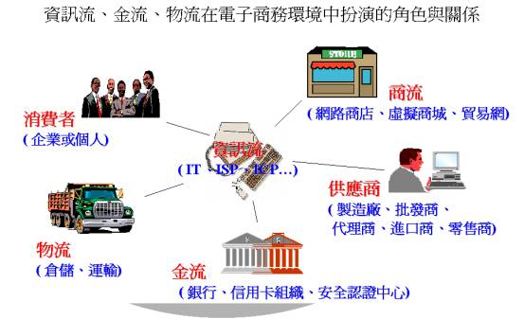
B2C電子商務的四流

Slide 24
網路泡沫 The Burst of Internet Bubbles
是指那些價值被過度高估、頂著一個.com公司的光環，但生意模式完全不堪一擊的企業。

Slide 25
網路泡沫化
2000年3月20日Barron刊出「Burning Up」這篇文章後，長期預測的網路股票跌價終於發生了。
從2000年三月初，那斯達克指數從5100點這麼高下跌，到2000年五月底，那斯達克指數幾乎猛跌2000點。
2000年尾網路公司泡沫爆破時，許多業餘和專業投資人賠得連襯衫都拿去典當了。
此即俗稱的2000年「網路泡沫化」事件。

Slide 26

股災之後的今天：
電子商務時報(ECTimes)
網路購物消費滿意度高達八成五。(2006/12/30)
2008年英國的聖誕節預估將有超過五百萬的
消費者會選擇使用網路購物，銷售額預計比前一年
成長11.9%。(2008-12-26)
2008年中國C2C網路市場的交易額達1,121億元人民幣，折合台幣約5,400億元。(2009-01-13)
2008年台灣網路購物市場規模為1360億元，2009年則可望達到新台幣1468億元。(2009-01-27)

Slide 27
經濟部商業司報告
我國電子商務市場成長快速，預估在2005到2009年間，B2C電子商務年複合成長率為31.88%，B2B則為14.22%。至2009年的電子商務市場規模，B2C部分可達1544.75億元，B2B則為12兆7717億元。
電子商務的未來，從上述的預測
數據來看，仍然還是風起雲湧。

Slide 28
章後小趣聞－
(Tuna on the web) 網路也可以賣黑鮪魚!!
屏東著名的東港黑鮪魚季的產季大約在4-7月，一般來說只有3個月，許新春、鄭如意這對自稱是「歐巴桑」的創意搭檔，則利用超低溫真空包裝方式，在網路上賣起生鮮黑鮪魚，滿足老饕一年到頭都想品嘗黑鮪魚的期盼，為自己創造無限商機及事業第二春。

Slide 29
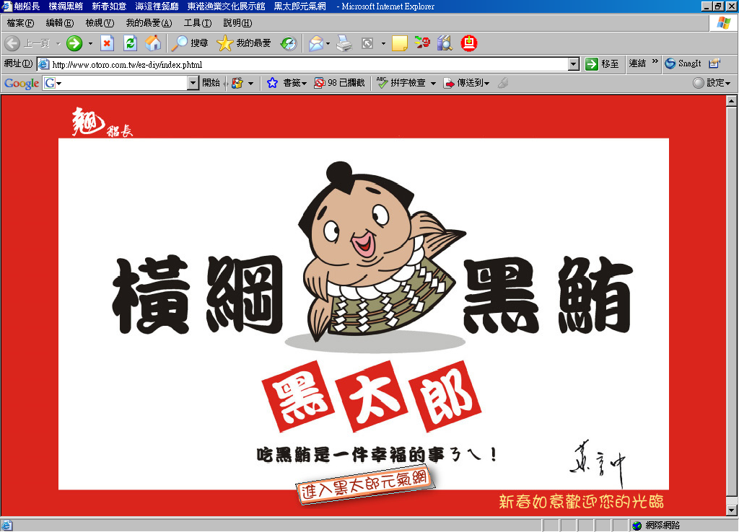
「黑太郎元氣網」網站

Slide 30
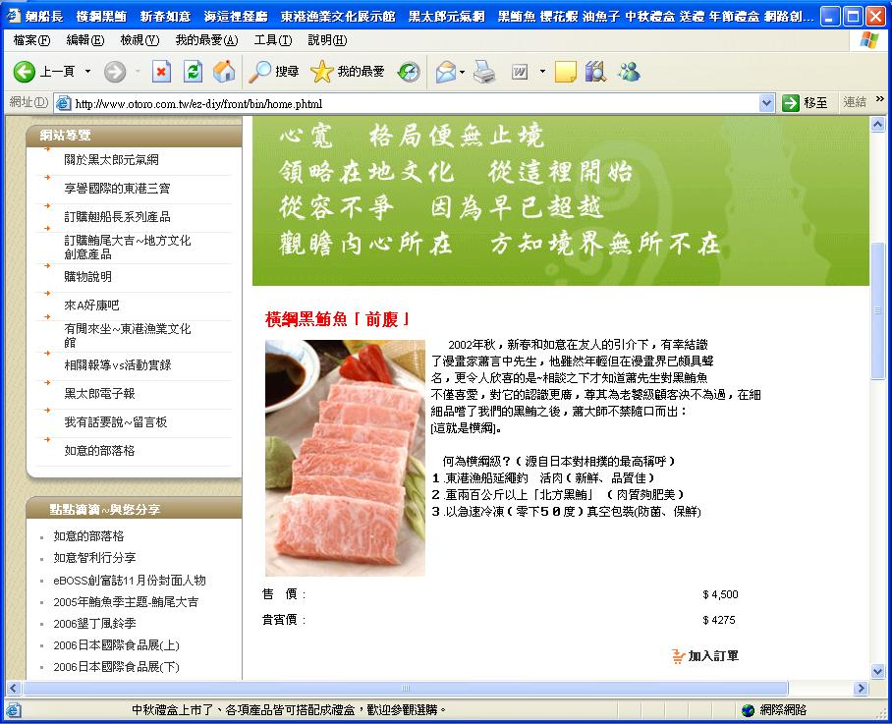

Slide 31
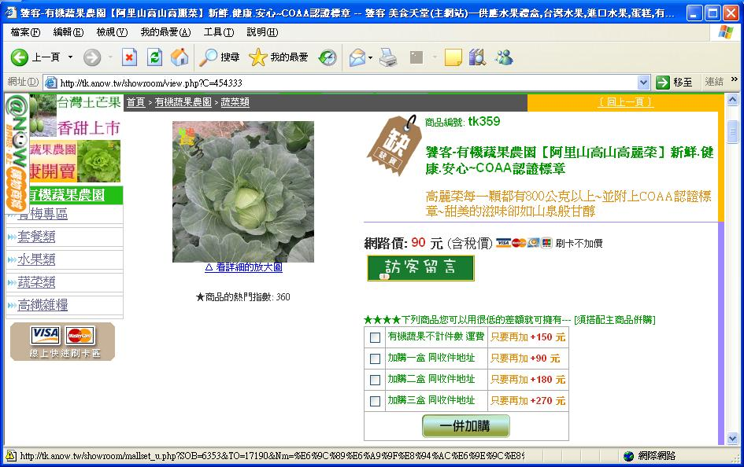
有機蔬果網上賣

Slide 32
電子商務有哪四大主軸？
上網搜尋，分別就這四大主軸列舉一家成功公司。
主軸 | 成功公司
商流 | 電子商務平台之商店街
物流 | 黑貓宅集便
金流 | Paypal、支付寶
資訊流 | Ex.人力銀行、Agoda、Priceline、fineprice

Slide 33
行銷4P
企管大師傑洛姆．麥卡錫（Jerome McCarthy），在 1960 年提出強化企業行銷力的「行銷4P 組合策略」

Slide 34
行銷四P
產品 Product
價格組合 Price
通路 Place
促銷 Promotion

Slide 35
產品Production
產品的組合：主要包括產品的實體、服務、品牌、包裝。
它是指企業提供給目標市場的貨物、服務的集合 包括產品的效用、質量、外觀、樣式、品牌、包裝和規格，
還包括服務和保固等因素。
iPHONE的產品特色？

Slide 36
Price價格的組合
主要包括
  基本價格、
  折扣價格、
  付款時間、
  借貸條件等。
它是指企業出售產品所追求的經濟回報。

Slide 37
地點Place的組合
它主要包括
  分銷管道、
  儲存設施、
  運輸設施、
  存貨控制，
它代表企業為使其產品進入和達到目標市場所組織、實施的各種活動，包括途徑、環節、場所、倉儲和運輸等。

Slide 38
促銷Promotion組合
是指企業利用各種資訊載體與目標市場進行溝通的傳播活動。
  包括廣告、
  人員推銷、
  營業推廣與公共關係等等。
以上4P ( 產品、價格、地點、促銷) 是
市場行銷過程中可以控制的因素 也是企業進行市場行銷活動的主要手段 對它們的具體運用，形成了企業的市場行銷戰略。

Slide 39
4P的特色
(1)具有可控性。構成市場行銷組合的各種手段，是企業可以調節、控制和運用的因素，如企業根據目標市場情況，能夠自主決定生產什麼產品、制定什麼價格、選擇什麼銷售管道、採用什麼促銷方式。
(2) 動態性。市場行銷組合不是固定不變的靜態組合而是變化無窮的動態組合。企業受到內部條件、外部環境變化的影響，必須能主動地做出相應的反應。
(3) 具有整體性。市場行銷組合的各種手段及組成因素，不是簡單的相加或拼湊集合，而應成為一個有機的整體，在統一目標指導下，彼此配合、相互補充，能夠求得大於局部功能之和的整體效應。

Slide 40
4P
Product產品：
  注重開發的功能，要求產品有獨特的賣點(USP)，把產品的功能訴求放在第一位。
Price價格：
  是消費者願意支付產品的費用。調整價格對於市場策略有深刻的影響，，根據不同的市場定位，制定不同的價格策略，產品的定價依據是企業的品牌戰略，
Place通路：
  將產品從生產者 （製造者／供應商） 移轉到消費者或使用者的組織或企業，也就是消費者或使用者購買或取得產品或服務的管道。
Promotion推廣：
  代表各種市場行銷者使用的溝通方式，可以讓不同的群體可以了解產品。促銷一般包括：廣告，公共關係，人員銷售…等等。

Slide 41
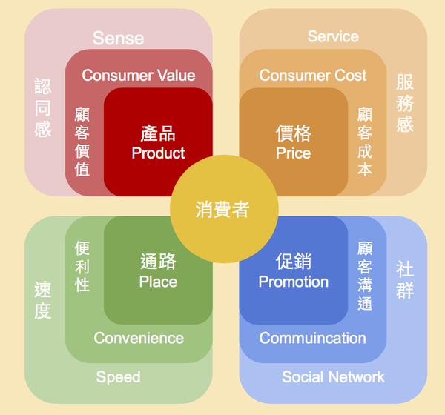
網路行銷的演進 4P->4C->4S
參考文獻

Slide 42
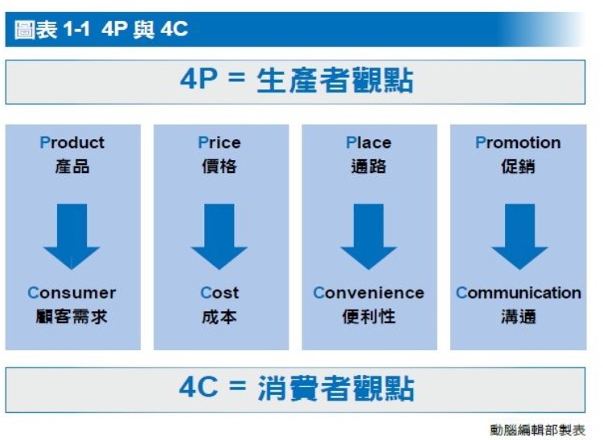
4P-> 4C
企管大師傑洛姆．麥卡錫（Jerome McCarthy），在 1960 年提出強化企業行銷力的「行銷4P 組合策略」
行銷專家羅伯特．勞特朋（Robert F. Lauterborn）在1990年提出以消費者需求為中心的 4C 理論：
https://blog.dcplus.com.tw/marketing-training/certification-training/tmca-certification/35308

Slide 43
4P-> 4C
傳統的行銷4P，是從生產者觀點出發的行銷觀點。隨著市場競爭逐漸激烈、消費者意識抬頭，品牌行銷策略逐漸轉為消費者導向。 行銷專家羅伯特．勞特朋（Robert F. Lauterborn）在1990年提出以消費者需求為中心的 4C 理論：
Customer 顧客：
企業必須首先了解和研究顧客，根據顧客的需求來提供產品。同時，企業提供的不僅僅是產品和服務，更重要的是由此產生的客戶價值 (Customer Value)。
Cost 成本：
不單是企業的生產成本，或者說4P中的Price( 價格 ),它還包括顧客的購買成本，同時也意味著產品定價的理想情況，應該是既低於顧客的心理價格，亦能夠讓企業有所盈利。此外，這中間的顧客購買成本不僅包括其貨幣支出，還包括其為此耗費的時間，體力和精力消耗，以及購買風險。
Convenience 便利：
指購買的方便性( Convenience to buy) 。比之傳統的行銷管道 新的觀念更重視服務環節在銷售過程中，強調為顧客提供方便性，讓顧客既購買到商品也購買到方便性。
Communication 溝通：
企業應通過同顧客進行積極有效的雙向溝通，建立基於共同利益的新型企業/ 顧客關係。這不再是企業單向的促銷和勸導顧客，而是在雙方的溝通中找到能同時實現各自目標的通途。

Slide 44
羅伯特．勞特朋（Robert F. Lauterborn）在1990年提出以消費者需求為中心的 4C 理論
4C理論也有其不足的地方，它以顧客需求為導向，
但顧客需求有個合理性問題，如果企業只是被動適用顧客的需求，必然會付出巨大的成本，
根據市場的發展，應該尋求在企業與顧客之間建立一種更主動的關係；
4C雖然是以顧客為中心進行行銷，但卻沒能體現既贏得客群，又長期地擁有客群的關係行銷思想，沒有解決滿足顧客需求的操作性問題。

Slide 45
4C-> 4S 消費者需求 -> 顧客體驗
行銷專家羅伯特．勞特朋（Robert F. Lauterborn）在1990年提出以消費者需求為中心的 4C 理論
4S 顧客體驗導向：著重於服務和顧客端體驗的行銷模式，主要是為帶給客人好的消費經驗，造成回流和口碑擴散效應
滿意度(Satisfaction)
  以顧客滿意為中心提供商品
服務(Service)
  提供客人從第一印象、整體消費經驗到售後服務
速度(Speed)：
  最即時的給予協助，不讓顧客有過多的等候時間
誠意(Sincerity)：
  用態度和細緻的服務內容，帶給客人最好的體驗

Slide 46
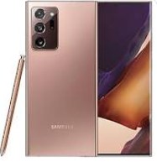
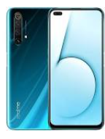
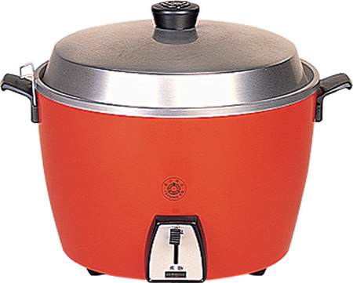
行銷的演進#1 (4P -> 4C -> 4S)
Product -> consumer value -> sense
Product (產品） | Consumer Value（顧客價值） | Sense（認同感）
產品本身品質 注重開發的功能，要求產品有獨特的賣點(USP)，把產品的功能訴求放在第一位。 | CP值 創造產品的顧客價值感 | 建立起與使用者之間的感知及認同感，產生基礎的弱連結
Huawei 旗艦手機 萊卡拍照 Samsung Note 手寫功能 | Oppo realme手機 | Iphone說Apple不是品牌，而是宗教。這就是消費者跟Apple(iPhone)之間建立起來的認同感：我選擇它， iPHONE 大同電鍋

Slide 47
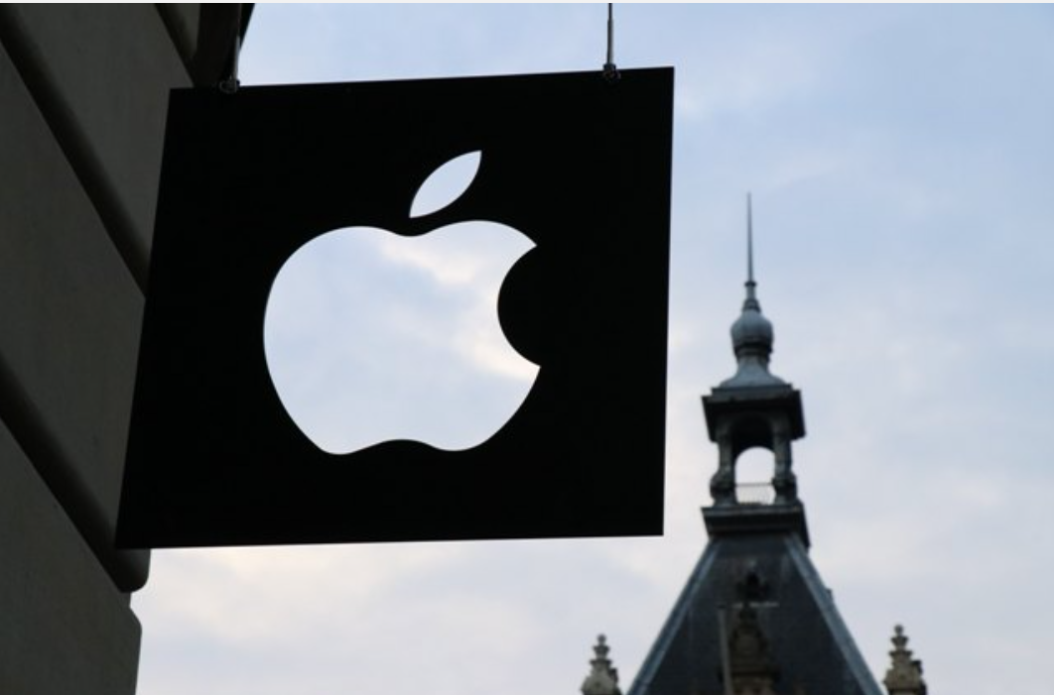
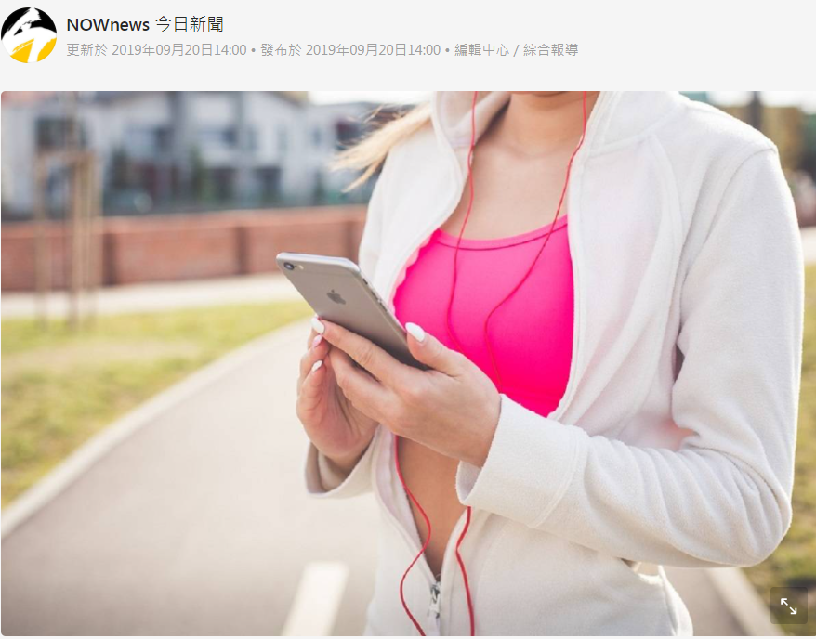
Apple是一個品牌，還是一種信仰？
圖片來源：Unsplash

Slide 48

行銷的演進#2 (4P -> 4C -> 4S)
Price -> consumer cost -> service
Price (價格） | Consumer Cost（顧客成本） | Service（服務感）
基本價格、 折扣價格、 付款時間、 借貸條件等。 | 顧客的購買成本，同時也意味著產品定價的理想情況，應該是既低於顧客的心理價格，亦能夠讓企業有所盈利。 此外，這中間的顧客購買成本不僅包括其貨幣支出，還包括其為此耗費的時間，體力和精力消耗，以及購買風險。 | 提供客人從第一印象、整體消費經驗到售後服務。
折扣券 蝦皮 | Costco 線上購物服務 | Costco 免費退貨服務

Slide 49
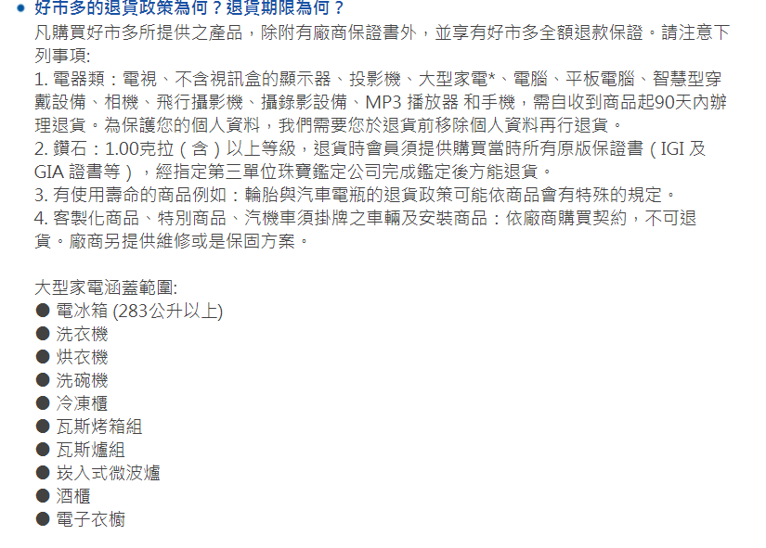

好事多退貨政策

Slide 50
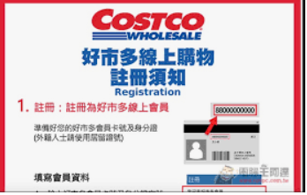
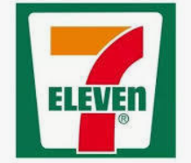
行銷的演進#3 (4P -> 4C -> 4S)
Place -> convenience -> speed
Place (通路） | Convenience（便利性） | Speed（速度）
將產品從生產者 （製造者／供應商） 移轉到消費者或使用者的組織或企業，也就是消費者或使用者購買或取得產品或服務的管道。 | 購買的方便性。 新的觀念更重視服務環節在銷售過程中，強調為顧客提供方便性，讓顧客既購買到商品也購買到方便性。 | 最即時的給予協助，不讓顧客有過多的等候時間
大賣場、便利商店 | Costco 網路購物服務; 7-11 | PCHOME 24H到貨服務 快速通關服務、客服機器人

Slide 51
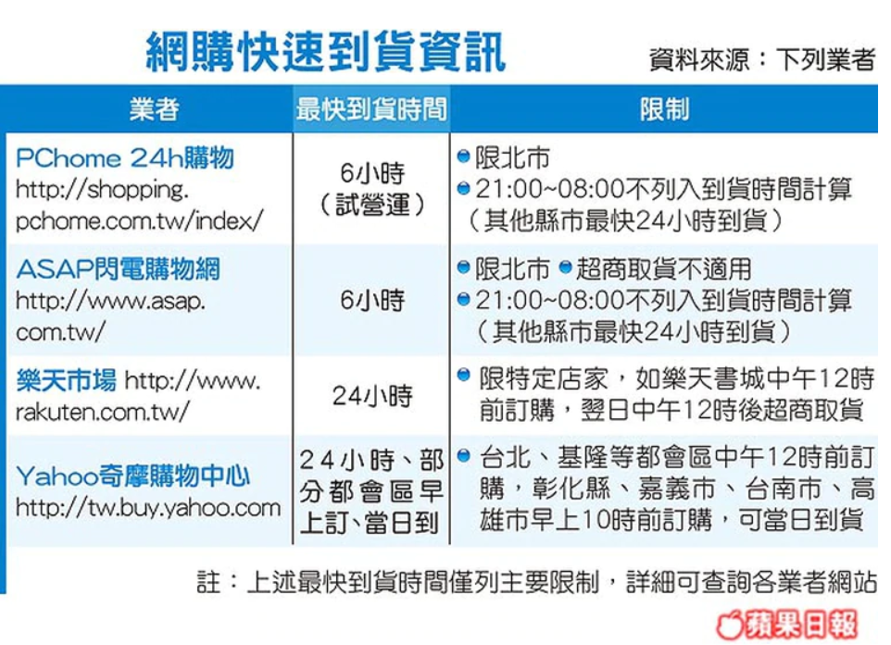
PCHOME 6H到貨服務
真 6 小時到貨服務

Slide 52
行銷的演進#4 (4P -> 4C -> 4S)
Promotion -> communication -> social network
Promotion (推廣） | Communication（溝通） | Social Network（社群）
代表各種市場行銷者使用的溝通方式，可以讓不同的群體可以了解產品。促銷一般包括：廣告，公共關係，人員銷售 | 進行積極有效的雙向溝通，建立基於共同利益的新型企業/ 顧客關係。 這不再是企業單向的促銷和勸導顧客，而是在雙方的溝通中找到能同時實現各自目標。 | 用態度和細緻的服務內容，帶給客人最好的體驗
廣告、影片、人員代言 | 提供人工客服 | 成立FB、LINE聊天機器人 玉山小i隨身金融顧問

Slide 53
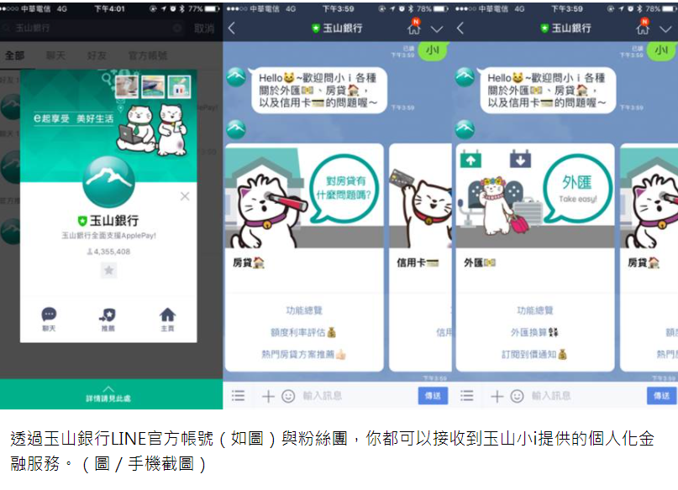
玉山小i
目前，玉山小i可以提供使用者三大金融領域的服務，分別是外匯、信用卡以及房貸。
首先在外匯部分，可以查詢即時匯率，甚至可以直接購買外幣，並尋找到最近可提醒外幣的ATM；
而信用卡的部分，則可依照使用者的需求，透過回答幾個簡單的問題來推薦給你最適合的信用卡。
而房貸的部分則可以按照使用者當前的條件（預定購屋地點、年齡、還款年限），為使用者試算房貸可貸金額與還款方案。

Slide 54
社群行銷操作順序 L-A-B-S
從培養他們的 Loyalty，
藉由他們創造 Awareness ，
讓企業成為新的網路Branding ，
Sales 自己就會來了！

Slide 55
網路行銷有哪4P、4C、4S？
上網搜尋，分別就行銷4S列舉一家成功公司。
4P | 4C | 4S | 成功案例
Product | Consumer Value | Sense | Apple iPhone
Price | Consumer Cost | Service | 比價網 3C市集
Place | Convenience | Speed | PCHome 24H
Promotion | Communication | Social Network | FB粉絲頁、留言板

Slide 56
小組討論活動

Slide 57
小組討論
每組進行討論。
  完成4S理論表格之代表性廠商或產品。
  構想以4S理論，發想一個行銷策略，以行銷本組選定之產品。
第三節每組進行討論。
簡報上傳FB & 雲端空間。

Slide 58
行銷的演進#1 (4P -> 4C -> 4S)
Product -> consumer value -> sense
Product (產品） | Consumer Value（顧客價值） | Sense（認同感）
產品本身品質 注重開發的功能，要求產品有獨特的賣點(USP)，把產品的功能訴求放在第一位。 | CP值 創造產品的顧客價值感 | 建立起與使用者之間的感知及認同感，產生基礎的弱連結
Huawei 旗艦手機 萊卡拍照 Samsung Note 手寫功能 | Oppo realme手機 | Iphone說Apple不是品牌，而是宗教。這就是消費者跟Apple(iPhone)之間建立起來的認同感：我選擇它， iPHONE 大同電鍋

